Slide 1
تقرير عن ..........
اسم الطالب .......
الصف .........

Slide 2
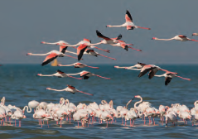
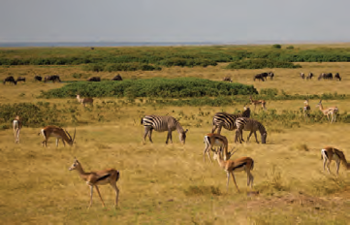
النظام البيئي
1
يحدث التفاعل بين الكائنات الحية مع بعضها بعضاً في النظام البيئي، وكذلك بينها وبين الأشياء غير الحية إن هذه الأجزاء الحية
وغير الحية الموجودة كلها في مكان ما تسمى ( النظام البيئي )
الوحدة
النظام البيئي
النظام البيئي
تتنوع البيئات الحيوية على سطح الأرض، فمنها ما يكون على اليابسة، ومنها ما يكون في الماء، ويسبب هذا التنوع اختلافاً في أنواع الكائنات الحية
2
تسمى الكائنات الحية التي تستخدم ضوء الشمس لتصنع الغذاء من الماء وثاني أكسيد الكربون الكائنات المنتِجة.
3

Slide 3
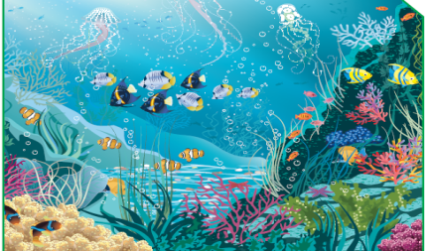
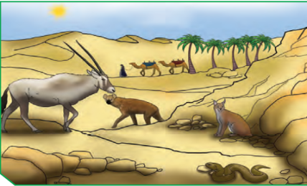
الكائنات المنتِجة
هي الكائنات الحية التي تستخدم ضوء الشمس لتصنع الغذاء من الماء وثاني أكسيد الكربون
الكائنات المستهلكة
هي الكائنات الحية التي تستهلك الكائنات الحية الأخرى لتأمين غذائها
السلسلة الغذائية
تسمى الرسوم البيانية التي تستخدم لإظهار كيفية انتقال الطاقة والمغذِّيات من كائن حي إلى آخر
الشبكة الغذائية
تعرف بأنها تداخل السلاسل الغذائية كلها في مجموعة بيئية، ويظهر فيها بوضوح كيف أن الكائنات الحية تعتمد على بعضها بعضاً

Slide 4
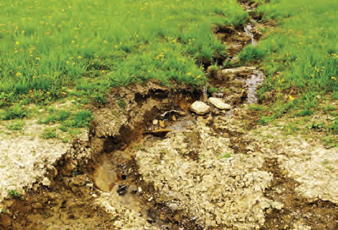
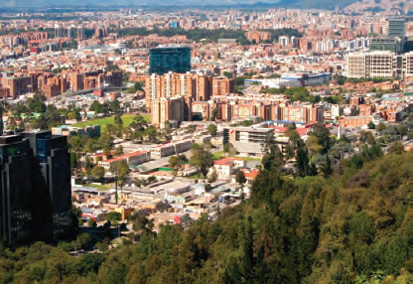
1
يخلق التنوع في الكائنات الحية في النظام البيئي توازناً في البيئة، بينما يؤدي نقص أحد عناصر النظام إلى حدوث خلل في البيئة.
الوحدة
النظام البيئي
النظام البيئي
2
يحدث تحول المساحات الخضراء الخصبة إلى مساحات فقيرة بالحياة النباتية والحيوانية بسبب ظاهرة تسمى ( التصحر )
3
يعرف الزحف العمراني بأنه التعدي على الأراضي الزراعية الخصبة وبناء مساكن الإنسان عليها

